Slide 1

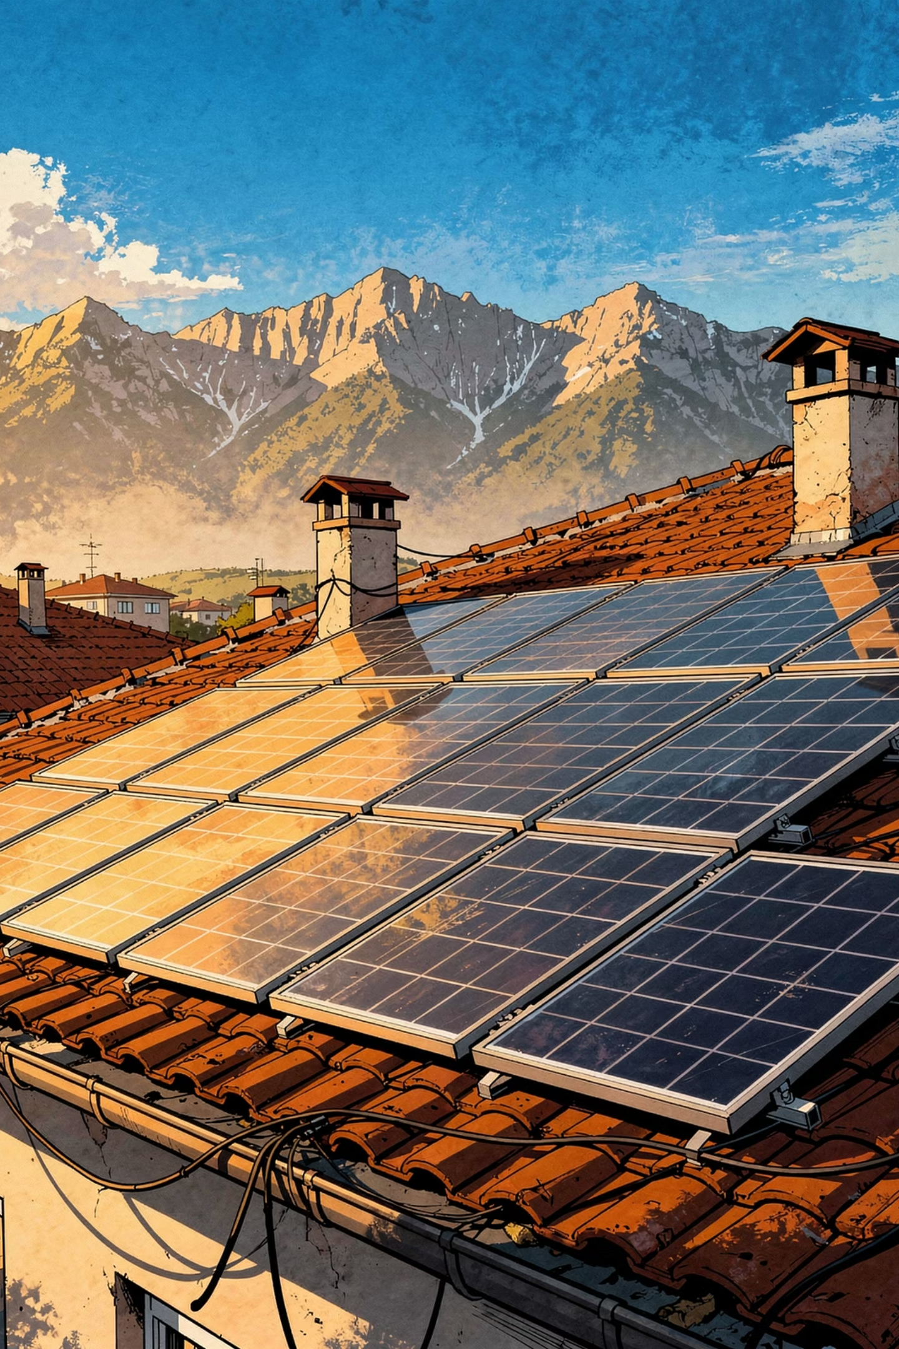
SUNVOLTA ENERGY
Energjia e së Ardhmes
E themeluar në vitin 2017 në Prishtinë, Kosovë, Sunvolta Energy është kompani lider në sektorin e energjisë së ripërtëritshme — e specializuar në zhvillimin, projektimin, ndërtimin, operimin dhe mirëmbajtjen e projekteve energjetike me fokus në energjinë solare, energjinë e erës, infrastrukturën elektrike dhe mobilitetin elektrik.
Vizioni
Misioni
Të jemi kompania më e besueshme dhe më inovative në Evropën Juglindore për zhvillimin dhe implementimin e projekteve të energjisë së ripërtëritshme.
Të ofrojmë zgjidhje energjetike të qëndrueshme, efikase dhe ekonomikisht të leverdishme, duke ndihmuar bizneset dhe komunitetet të reduktojnë kostot e energjisë dhe ndikimin mjedisor.

Slide 2
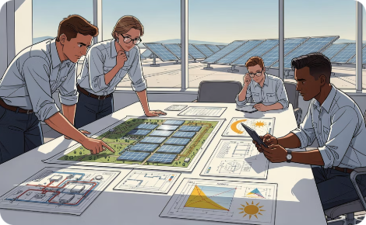
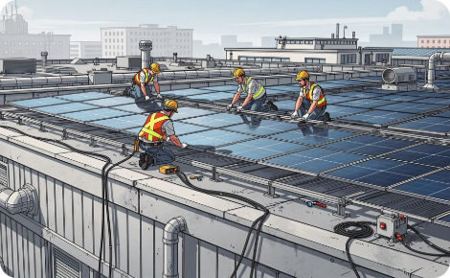
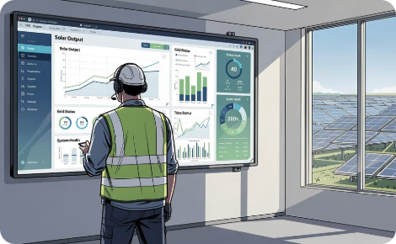
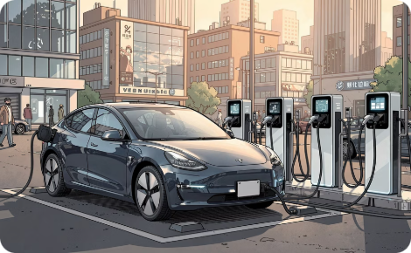
Shërbimet Kryesore
Sunvolta ofron zgjidhje të integruara "nga ideja deri në realizim" — duke mbuluar çdo fazë të projektit energjetik për klientë industrialë, komercialë, institucionalë dhe investitorë privatë.
Zhvillimi i Projekteve
EPC – Turn-Key
Operim dhe Mirëmbajtje (O&M)
Infrastrukturë EV Charging
Studime fizibiliteti, analiza teknike dhe ekonomike, projektim, leje, licencime dhe konsulencë për financim gjatë gjithë ciklit të projektit.
Projektim profesional, furnizim me pajisje të certifikuara, menaxhim ndërtimi, instalime elektrike, integrim në rrjet dhe dorëzim "çelës në dorë".
Monitorim 24/7, mirëmbajtje parandaluese dhe korrigjuese, diagnostikim teknik, pastrim profesional i paneleve dhe raportim i performancës.
Furnizim dhe instalim stacionesh karikimi, karikues të shpejtë dhe ultra të shpejtë, zgjidhje për flota komerciale dhe sisteme inteligjente të energjisë.
Sisteme Fotovoltaike
Inxhinieri Elektrike
Për biznese, industri, institucione publike, ekonomi familjare, centrale tokësore dhe sisteme hibride me bateri.
Projektim elektrik, instalime tensioni të ulët dhe të mesëm, sisteme industriale, monitorim, automatizim dhe auditime energjetike.

Slide 3
Pse Sunvolta?
Ekspertizë e Specializuar
Cilësi dhe Besueshmëri
Inovacion dhe Qëndrueshmëri
Ekip profesional me inxhinierë, projektues dhe menaxherë projektesh me përvojë të gjerë në projektet energjetike dhe infrastrukturore në rajon.
Përdorim ekskluziv i pajisjeve dhe teknologjive të certifikuara sipas standardeve ndërkombëtare për siguri maksimale dhe jetëgjatësi të impianteve.
Aplikim i teknologjive moderne të monitorimit dhe menaxhimit të energjisë, me fokus në reduktimin e emetimeve të karbonit dhe promovimin e energjisë së pastër.
Prania Rajonale
Na Kontaktoni
Sunvolta operon me sukses në Kosovë, Shqipëri, Maqedoni të Veriut dhe tregje të tjera të Evropës Juglindore — duke u zgjeruar vazhdimisht.
📍 Rr. Vicianum C2.2, Arbëri, Prishtinë
📞 +383 45 667 511
📧 info@sunvolta-ks.com
🌐 www.sunvolta-ks.com
"Ne ndërtojmë zgjidhje energjetike që fuqizojnë bizneset dhe kontribuojnë në një të ardhme më të gjelbër për Kosovën dhe rajonin."

